Slide 1
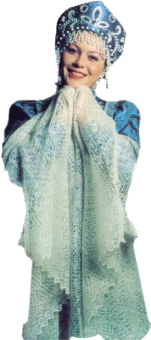
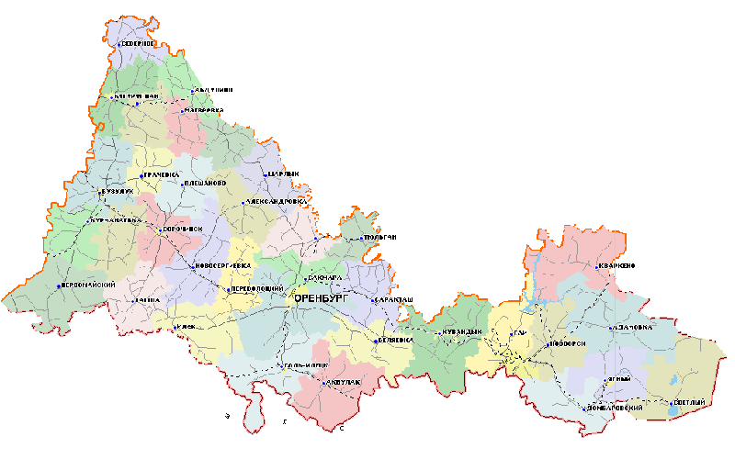
Сокровища
бабушкиного
сундука
Оренбургский
пуховый платок

Slide 2
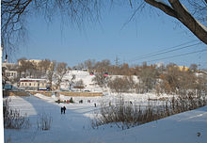
270-летию Оренбургского края посвящается…
Здесь будет крепость

Slide 3
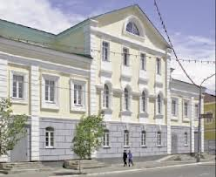
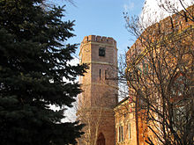
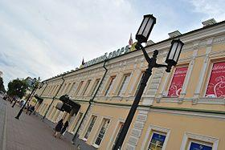
Память старого Оренбурга

Slide 4
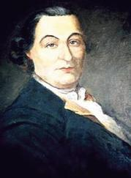
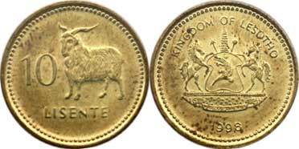
Первый, кто обратил внимание на особую ценность козьего пуха и на необходимость разведения специальной породы пухоносных коз, был Петр Иванович Рычков (1712–1777) — первый член-корреспондент Академии наук, историк Оренбургского края.
Свои наблюдения и результаты проделанного им опыта по очистке и обработке пуха он опубликовал в 1765 году в «Трудах Вольного Экономического общества».
Поднятый П. И. Рычковым вопрос о применении козьей шерсти для производства пуховых изделий вызвал живой интерес. В 1770 году «Вольное Экономическое общество» наградило жену П. И. Рычкова Елену Денисовну золотой медалью за отличное исполнение пуховых изделий.

Slide 5
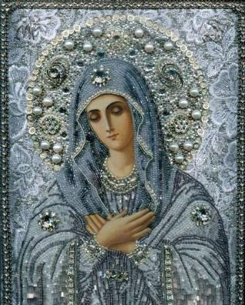
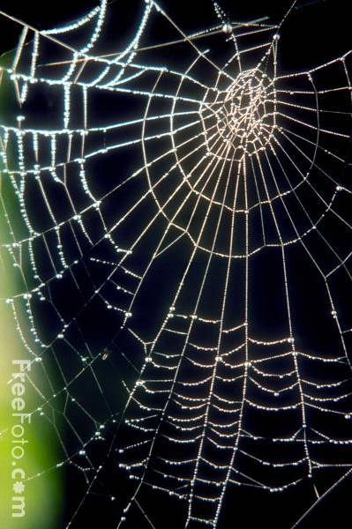
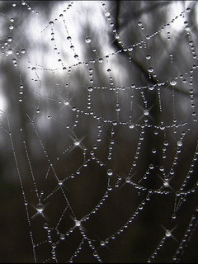
Легенда
Гуляя как-то по лесу, девушка увидела в воздухе летающую паутину. Она была так тонка, а ее узор так прекрасен, что девушке захотелось дотронуться до нее... Что из этого вышло?
Легенда гласит: паутина, которую увидела девушка, — это вовсе не паутина, а пряжа Богоматери. И тот, кто сумеет поймать ее, наделяется даром плести такую красоту.
И вот уже как три века эти счастливицы из поколения в поколение передают свой талант

Slide 6
Первые мастерицы…

Slide 7
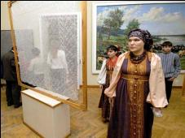
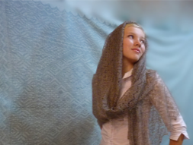
Оренбургские узоры
¼ часть схемы для машинного вязания оренбургского пухового платка
http://www.cartalana.ru/Images/Mechknitting/083.jpg
Полное описание вязания платка можно посмотреть на сайте http://www.cartalana.ru/mechknitting-11.php

Slide 8
Цвет оренбургского пуха черный, серый и все его оттенки. Белые пуховые оренбургские козы - это новый тип коз оренбургской породы, который создан в совхозе "Губерлинский" Оренбургской области. Пух белого цвета, тонкий, люстровый.
Оренбургский пух самый тонкий в мире пух - его длина 5-8 см., толщина 15-17 микрон, а у белого пуха - 17-18 микрон.
Чем меньше микрон, тем пух нежнее, мягче, а изделие из такого пуха теплее. Связанный из оренбургского пуха платок имеет невысокий, но ровный застил (т.е. подъём пуха над вязаным полотном), гораздо более плотный, чем из любого другого пуха. Такой платок - нежный, лёгкий, воздушный и очень тёплый. Есть ещё одно замечательное свойство - пух на изделии не скатывается в комочки.

Slide 9
Ческа на гребенке
Пух сначала перебирают, удаляют крупный сор. Потом стирают и сушат.
Затем пух чешут на
треуголке (двойная гребенка). Таким образом удаляются остатки мусора и «мякиш» из пуха.

Slide 10
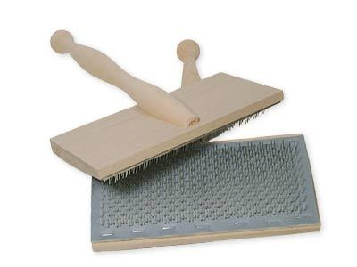
Ческа пуха на дралках
Перемешиваем пух и снова чешем, но на дралках (ческах), при этом каждый раз сдергиваем пух с дралок чтобы удалить остатки «мякиша». Снова перемешиваем весь пух и третий раз прочесываем на дралках.

Slide 11
Прядение веретеном
Настало время прядения. Тут только один проверенный способ – веретено.

Slide 12
Сучение пряжи
Заключительный этап изготовления пряжи – сучение. В зависимости от нужной крутизны пряжи, или веретеном, или на прялке.

Slide 13
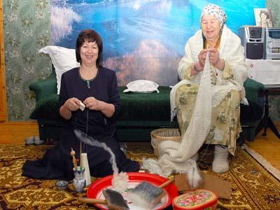
Пора вязать…

Slide 14
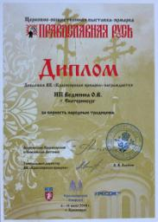
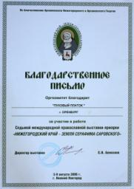
Мировая известность и признание

Slide 15
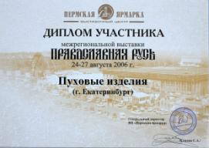
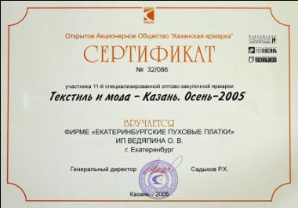
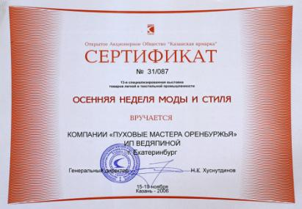

Slide 16
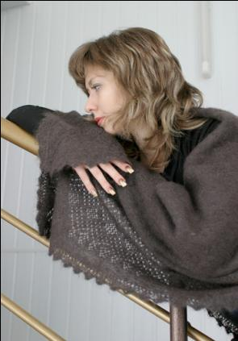
Платок, шаль, паутинка и палантин
Платок – это большое пуховое изделие, имеющее форму квадрата с узором по кайме. Середина, как правило, гладкой вязки, без рисунка. По красоте уступает паутинке, за счет плотной вязки, но гораздо теплее. В холодную погоду это незаменимая вещь. Можно носить как головной убор и как накидку на плечах.

Slide 17
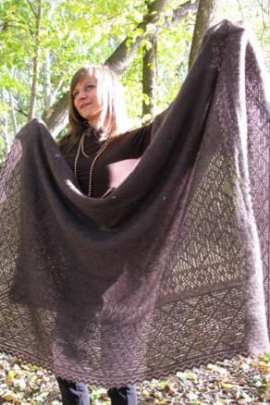
Платок, шаль, паутинка и палантин
Шаль - это большое пуховое изделие, имеющее форму квадрата с узором, как по кайме, так и по центру. По толщине чуть уступает платку за счет рисунка. Но такой же теплый. В прохладную погоду это незаменимая вещь. Можно носить как головной убор и как накидку на плечах.

Slide 18
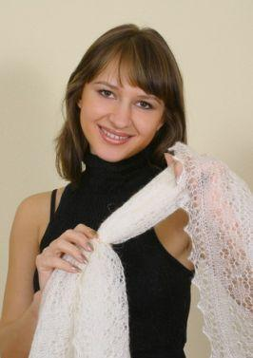
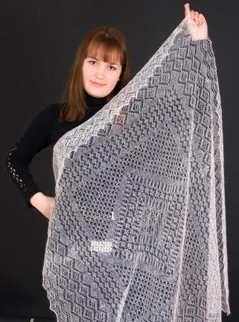
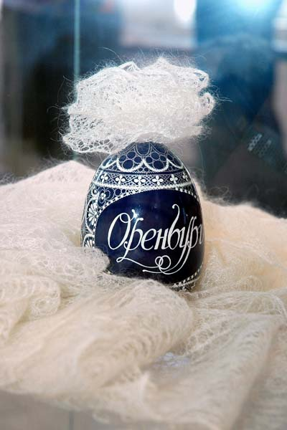
Платок, шаль, паутинка и палантин
Паутинка – это пуховое изделие квадратной формы, тонкой, почти прозрачной ажурной вязки. Паутинка шикарнее и красивее, чем платок, но менее теплая. «Паутинку» легко можно уложить в скорлупу гусиного яйца или пропустить через обручальное кольцо Отличный подарок. Хочешь удивить близкого вам человека? Подари ему паутинку.

Slide 19
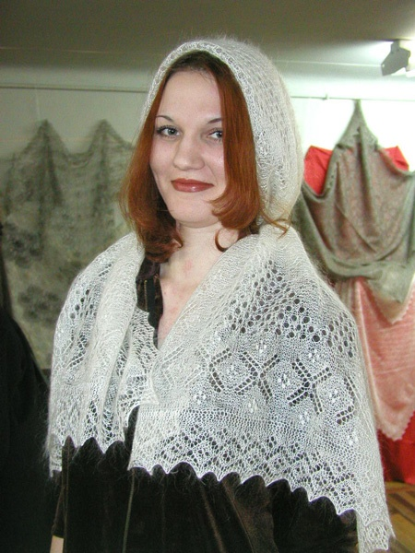
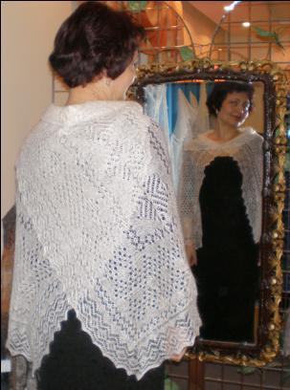
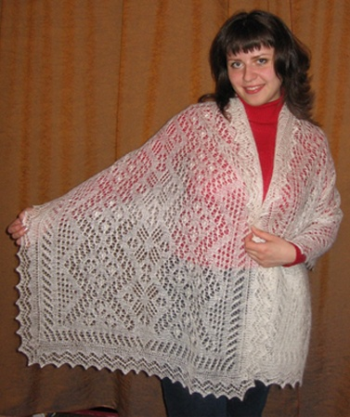
Платок, шаль, паутинка и палантин
Палантин – это тонкое пуховое изделие ажурной вязки, имеющее прямоугольную форму в виде шарфа с различными узорами. Можно носить как шарф или изящную накидку на плечи.

Slide 20
Лечебные свойства пуха
Пух содержит большое количество ланолина, который способствует заживлению ран и переломов.
Козий пух прекрасно испаряет влагу, оставаясь при этом сухим. Прогревание сухим теплом прекрасно лечит лимфаденит, успокаивает ревматические боли в суставах. При простуде или пневмонии врачи рекомендуют прогреть ребенка, завернув его в пуховый платок, вместо того, чтобы мучить банками и горчичниками.
Пух дает сухое тепло, препятствует перегреву и действует как экологический фильтр. Пух массирует нервные окончания кожи и способствует улучшению микроциркуляции крови в каппилярах.
http://orenblog.ru/archives/46

Slide 21
Лечебные свойства пуха
Козий пух гигроскопичен, гипоаллергенен, обладает очень низкой теплопроводностью, все тепло, которое вырабатывается нашим организмом, не рассеивается в окружающую среду. Пух обладает высокой растяжимостью, упругостью, пластичностью, мягкостью и шелковистостью. Изделия из пуха способствуют излечению от таких заболеваний как радикулит, полиневрит, мигрень, воспаление тройничного нерва, остеохондроз, артроз, помогают в профилактике простудных заболеваний, ангины. Способствуют уменьшению дискомфорта при пяточной шпоре. При варикозном расширении вен хорошо укутать ноги пуховым платком.

Slide 22
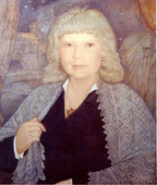
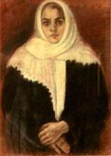
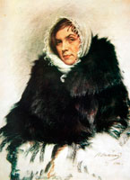
Глазами художников

Slide 23
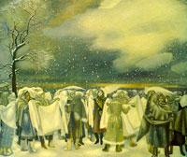

Slide 24
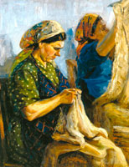
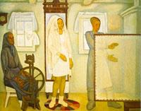

Slide 25
Использованные ресурсы
http://kraeved.opck.org/kraevedenie/narodnoe_tvorchestvo/orenburg_platok.php
http://macterica.ru/
http://orenburgskij-puhovyj-platok.ru
http://pensionerka.net/pozdravit_stihi/platok_stih/platok_stih.html
http://www.orenburg-gov.ru/magnoliaPublic/regportal/Info/
http://www.orenshal.ru/
http://zemljaki.mybb.ru
«Географический атлас Оренбургской области». — М.:, 1999
«Орденоносное Оренбуржье». Челябинск. Южно-Уральское кн. изд-во, 1998
«По родному краю (Краеведческие очерки)», 2004 г.

